Slide 1
Activité 4ème :
Mener une enquête sur une photographie publiée sur les réseaux sociaux
analyser – décrypter faire preuve d’esprit critique
PPT réalisé par Nicolas Certain Delus (professeur d’histoire et de géographie) pour le groupe Laïcité
du collège Jean Jaurès de Poissy composé de Marielle Lestoquard, Lou Jospin, Guillaume Dutrillaux, Marianne Billau, Antoine Poupon, Hélène Cuminet, Fabrice Coulon et Caroline Destermes

Slide 2
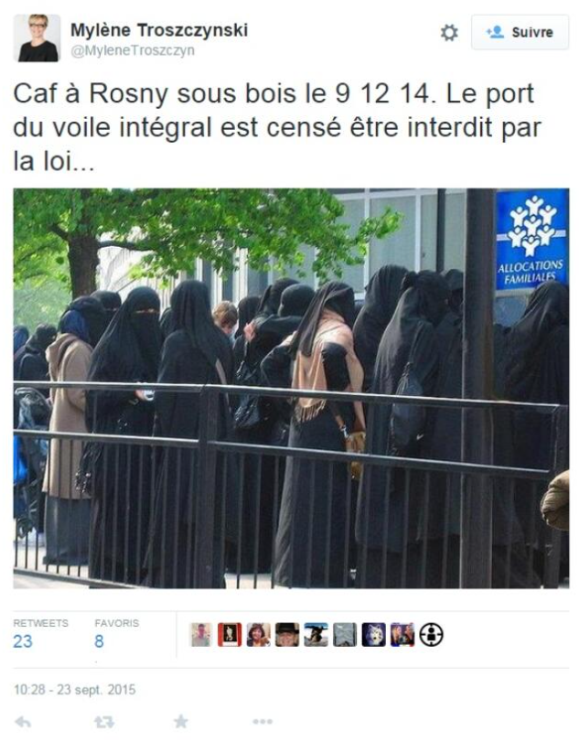
Quelques indications :
Le tweet ne donne pas la source de la photographie.
9 12 14 : 9 décembre 2014 – Pour information, le 9 décembre est la date anniversaire de la promulgation de la loi de 1905 concernant la séparation des Églises et de l'État. Cette loi est considérée comme l'un des textes fondateurs de la laïcité en France. Tous les ans, une journée de la laïcité à l'école de la République est organisée le 9 décembre.
CAF : caisse d’allocations familiales. Les allocations familiales font partie des prestations familiales destinées à prendre en charge les frais liés à l’entretien et à l’éducation d’un enfant. Cette aide financière versée par l’Etat est réservée aux familles ayant au moins 2 enfants à charge.
Rosny-sous-Bois : ville du département de la Seine-Saint-Denis (93)
PPT réalisé par Nicolas Certain Delus (professeur d’histoire et de géographie) pour le groupe Laïcité
du collège Jean Jaurès de Poissy composé de Marielle Lestoquard, Lou Jospin, Guillaume Dutrillaux, Marianne Billau, Antoine Poupon, Hélène Cuminet, Fabrice Coulon et Caroline Destermes

Slide 3
Lire une image
1/ Quelle est la date de ce Tweet ?
_______________________________________________________________________________________________
2/ D’après ce Tweet, à quelle date et où cette photographie a-t-elle été prise ?
_______________________________________________________________________________________________
3/ Décrivez en quelques mots cette photographie ?
____________________________________________________________________________________________________________________________________________________________________________________________________________________________________________________________________________________________________________________________________________________________________________________________
4/ Qu’est-ce qui selon la loi est interdit sur cette photographie ? Comment vérifier que cette information est vraie ?
_________________________________________________________________________________________________ ____________________________________________________________________________________________
PPT réalisé par Nicolas Certain Delus (professeur d’histoire et de géographie) pour le groupe Laïcité
du collège Jean Jaurès de Poissy composé de Marielle Lestoquard, Lou Jospin, Guillaume Dutrillaux, Marianne Billau, Antoine Poupon, Hélène Cuminet, Fabrice Coulon et Caroline Destermes

Slide 4
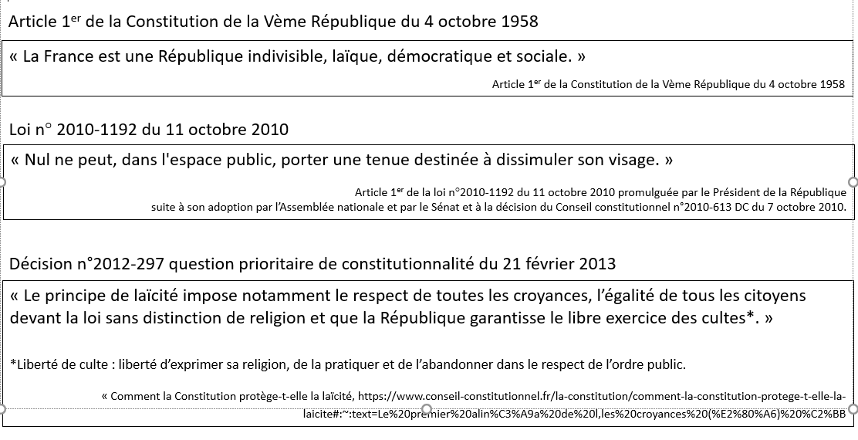
Mettre en perspective une image
Ce que dit la loi
PPT réalisé par Nicolas Certain Delus (professeur d’histoire et de géographie) pour le groupe Laïcité
du collège Jean Jaurès de Poissy composé de Marielle Lestoquard, Lou Jospin, Guillaume Dutrillaux, Marianne Billau, Antoine Poupon, Hélène Cuminet, Fabrice Coulon et Caroline Destermes

Slide 5
5/ D’après la loi, l’affirmation de ce tweet « le port du voile intégral est censé être interdit par la loi… » est-elle vraie ?
______________________________________________________________________________________________________________________________________________________________________________________________________________________________________________________________________________
PPT réalisé par Nicolas Certain Delus (professeur d’histoire et de géographie) pour le groupe Laïcité
du collège Jean Jaurès de Poissy composé de Marielle Lestoquard, Lou Jospin, Guillaume Dutrillaux, Marianne Billau, Antoine Poupon, Hélène Cuminet, Fabrice Coulon et Caroline Destermes

Slide 6
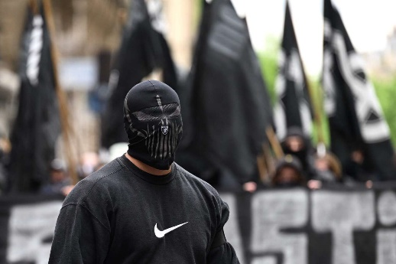
ET CELA ALORS, INTERDIT OU AUTORISÉ ?
Lors de l’épidémie de Covid 19, affichage de la mairie de Blainville-sur-l’Eau (Meurthe et Moselle / Est de la France), juillet 2020.
Lors d’une manifestation d’extrême droite le 6 mai 2023 à Paris.
Interdit
Autorisé
PPT réalisé par Nicolas Certain Delus (professeur d’histoire et de géographie) pour le groupe Laïcité
du collège Jean Jaurès de Poissy composé de Marielle Lestoquard, Lou Jospin, Guillaume Dutrillaux, Marianne Billau, Antoine Poupon, Hélène Cuminet, Fabrice Coulon et Caroline Destermes

Slide 7
Lui donner du sens
6/ En tenant compte de vos réponses précédentes, expliquez en quelques mots ce que la personne à l’origine de ce Tweet a selon vous, voulu montrer en diffusant cette photographie prise un 9 décembre, journée de la laïcité.
__________________________________________________________________________________________________________________________________________________________________________________________________________________________________________________________________________________________________________________________________________________________________________________________________________________________________________________________________
PPT réalisé par Nicolas Certain Delus (professeur d’histoire et de géographie) pour le groupe Laïcité
du collège Jean Jaurès de Poissy composé de Marielle Lestoquard, Lou Jospin, Guillaume Dutrillaux, Marianne Billau, Antoine Poupon, Hélène Cuminet, Fabrice Coulon et Caroline Destermes

Slide 8
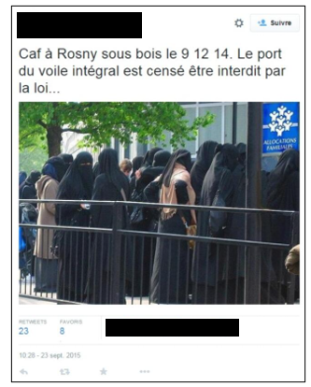
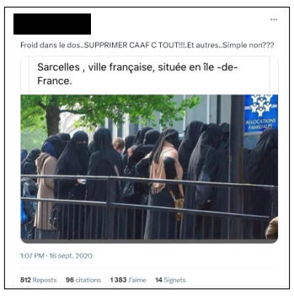
La confronter à une autre image
Image 1 Image 2
7/ Trouvez les différences entre ces deux images. ___________________________________________________
____________________________________________________________________________________________
PPT réalisé par Nicolas Certain Delus (professeur d’histoire et de géographie) pour le groupe Laïcité
du collège Jean Jaurès de Poissy composé de Marielle Lestoquard, Lou Jospin, Guillaume Dutrillaux, Marianne Billau, Antoine Poupon, Hélène Cuminet, Fabrice Coulon et Caroline Destermes

Slide 9
8/ Pourquoi la deuxième image met-elle selon vous, en doute ce qui est rapporté par la première image ? _______________________________________________________________________________________________
______________________________________________________________________________________________________________________________________________________________________________________________
9/ Est-ce que la personne à l’origine du tweet de la deuxième image est la seule à penser ce qu’elle écrit ? _____________________________________________________________________________________________________________________________________________________________________________________________________________________________________________________________________________________________
10/ À la lecture du commentaire de la deuxième image (« Froid dans le dos… SUPPRIMER CAAF C TOUT !!! Et autres… Simple non… »), expliquez en quelques mots ce que la personne à l’origine de ce Tweet a selon vous, voulu montrer en partageant cette photographie ? _________________________________________________________________________________________________________________________________________________________________________________________________________________________________________________________________________________________________________________________________________________________________________________________________________________________________________________________________________________________________________________________________________________________________________________________________________________________________________________________________________________________
PPT réalisé par Nicolas Certain Delus (professeur d’histoire et de géographie) pour le groupe Laïcité
du collège Jean Jaurès de Poissy composé de Marielle Lestoquard, Lou Jospin, Guillaume Dutrillaux, Marianne Billau, Antoine Poupon, Hélène Cuminet, Fabrice Coulon et Caroline Destermes

Slide 10
11/ Parmi les mots suivants, entourez ceux que vous associez à ces propos et expliquez vos choix.
racisme – égalité - discrimination – fraternité – laïcité – rumeur – préjugé – liberté - stéréotype
Mise à jour du vocabulaire :
PPT réalisé par Nicolas Certain Delus (professeur d’histoire et de géographie) pour le groupe Laïcité
du collège Jean Jaurès de Poissy composé de Marielle Lestoquard, Lou Jospin, Guillaume Dutrillaux, Marianne Billau, Antoine Poupon, Hélène Cuminet, Fabrice Coulon et Caroline Destermes

Slide 11
Racisme
Égalité
Discrimination
Fraternité
Laïcité
Rumeur
Préjugé
Liberté
Stéréotype
Croyance en la supériorité d’une race sur une autre et donc à la supériorité de certaines personnes sur d’autres en raison de leur origine, de leur croyance ou non croyance, de leur couleur de peau, de leur genre ou de leur orientation sexuelle.
Valeur républicaine de la devise garantissant à toutes les personnes les mêmes droits civiques comme l’égalité devant la loi.
Fait de séparer un groupe d’individus des autres en le traitant plus mal en raison de son origine, de ses croyances ou non croyances, de sa couleur de peau, de son genre, de son orientation sexuelle.
Valeur républicaine de la devise nationale prenant la forme du lien qui existe entre les personnes vivant en France qui participent au même idéal quels que soient leur croyance ou non croyance, leur origine, leur couleur de peau, leur genre, leur orientation sexuelle.
Principe républicain qui assure la liberté de conscience et garantit la liberté des cultes.
Nouvelle peu sûre qui se répand, bruit qui court.
Avis que l’on a sans avoir réfléchi ni vérifié, idée préconçue.
Droit de faire, de penser, de dire ce que l’on veut dans le respect de la loi de la République.
Idée toute faite, cliché
PPT réalisé par Nicolas Certain Delus (professeur d’histoire et de géographie) pour le groupe Laïcité
du collège Jean Jaurès de Poissy composé de Marielle Lestoquard, Lou Jospin, Guillaume Dutrillaux, Marianne Billau, Antoine Poupon, Hélène Cuminet, Fabrice Coulon et Caroline Destermes

Slide 12
Conclusion : Ces images sont-elles conformes selon vous au principe de laïcité tel qu’il est défini dans la décision n°2012-297 question prioritaire de constitutionnalité du 21 février 2013 ?
____________________________________________________________________________________________________________________________________________________________________________________________________________________________________________________________________________________________________________________________________________________________________________________________________________________________________________________________________________________________________________________________________________________________________________________________________________________________________________________________________
PPT réalisé par Nicolas Certain Delus (professeur d’histoire et de géographie) pour le groupe Laïcité
du collège Jean Jaurès de Poissy composé de Marielle Lestoquard, Lou Jospin, Guillaume Dutrillaux, Marianne Billau, Antoine Poupon, Hélène Cuminet, Fabrice Coulon et Caroline Destermes

Slide 13
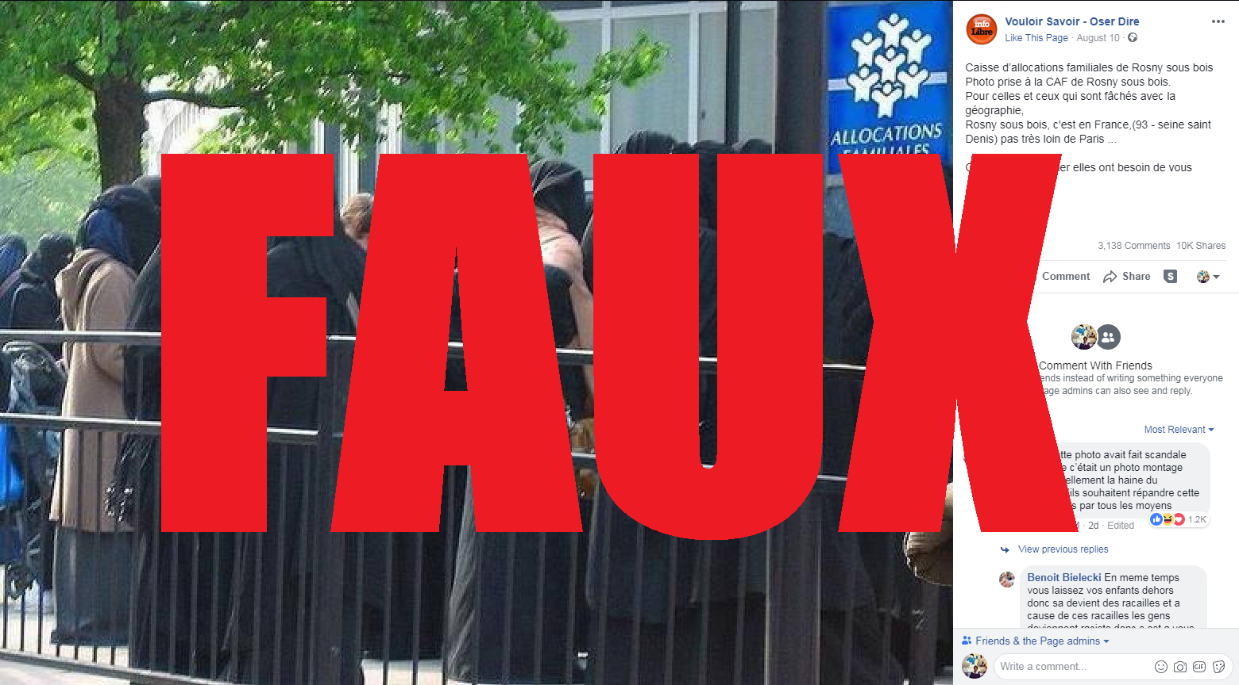
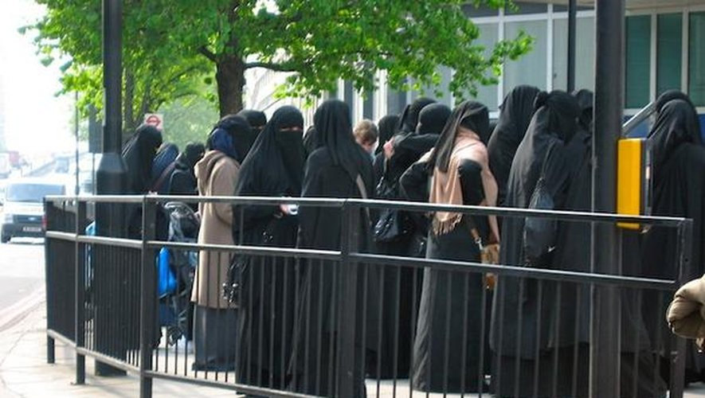
Cette photographie a circulé sur Facebook et sur Twitter. Sur ces deux réseaux sociaux, elle a généré des commentaires islamophobes dénonçant les « conséquences dramatiques » de l’immigration en France. Ce que la personne qui la poster en 2020 ne pouvait pourtant pas ignorer est que cette photographie est un photomontage.
La photo originale n’a pas été prise en France mais à Londres comme en témoigne le panneau de métro.
PPT réalisé par Nicolas Certain Delus (professeur d’histoire et de géographie) pour le groupe Laïcité
du collège Jean Jaurès de Poissy composé de Marielle Lestoquard, Lou Jospin, Guillaume Dutrillaux, Marianne Billau, Antoine Poupon, Hélène Cuminet, Fabrice Coulon et Caroline Destermes

Slide 14
Quel élément de la photographie vous aurait permis assurément de mettre en doute l’information du 1er tweet ?
La personne prétend que la photo aurait été prise en décembre.
Observez la végétation !
Printemps Hiver
Printemps Hiver
La photographie n’a pas pu être prise un 9 décembre !
PPT réalisé par Nicolas Certain Delus (professeur d’histoire et de géographie) pour le groupe Laïcité
du collège Jean Jaurès de Poissy composé de Marielle Lestoquard, Lou Jospin, Guillaume Dutrillaux, Marianne Billau, Antoine Poupon, Hélène Cuminet, Fabrice Coulon et Caroline Destermes

